Slide 1

2. Sử dụng hợp lí tài nguyên khoáng sản
a. Hiện trạng khai thác và sử dụng tài nguyên khoáng sản
- Tài nguyên khoáng sản cỏ vai trò quan trọng trong nén kinh tế - xã hội của đất nước.
- Nhiều loại khoáng sản chưa được khai thác, sử dụng hợp lí và hiệu quả, và còn tình trạng khai thác quá mức => Cạn kiệt tài nguyên, hủy hoại môi trường.
b. Biện pháp sử dụng hợp lí tài nguyên khoáng sản
-Thực hiện nghiêm Luật Khoáng sản Việt Nam.
- Áp dụng các biện pháp quản lí chặt chẽ việc thăm dò, khai thác và sử dụng khoáng sản; tăng cường trách nhiệm của các tổ chức và cá nhân nhằm sử dụng tiết kiệm, hiệu quả tài nguyên khoáng sản.
- Áp dụng các biện pháp vé công nghệ, tăng cường nghiên cứu, sử dụng các nguồn vật liệu thay thế, tài nguyên năng lượng tái tạo.

Slide 2





2. SỬ DỤNG HỢP LÍ TÀI NGUYÊN KHOÁNG SẢN
Thời gian hình thành lâu dài
Dân số đông tăng nhanh
Cần phải khai thác hợp lí, sử dụng tiết kiệm và hiệu quả.
Khoáng sản - tài nguyên không thể phục hồi.

Slide 3
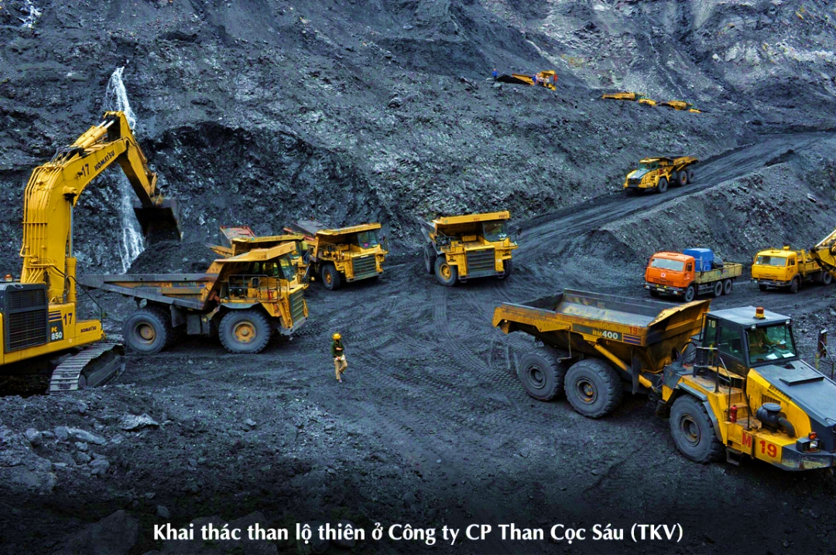
2. SỬ DỤNG HỢP LÍ TÀI NGUYÊN KHOÁNG SẢN
CHUYÊN MỤC:
Tăng cường công tác quản lý tài nguyên, bảo vệ môi trường tại vùng than Quảng Ninh
https://www.thanthongnhat.vn/goc-nhin-cuoc-song/tang-cuong-cong-tac-quan-ly-tai-nguyen-bao-ve-moi-truong-6967.html

Slide 4
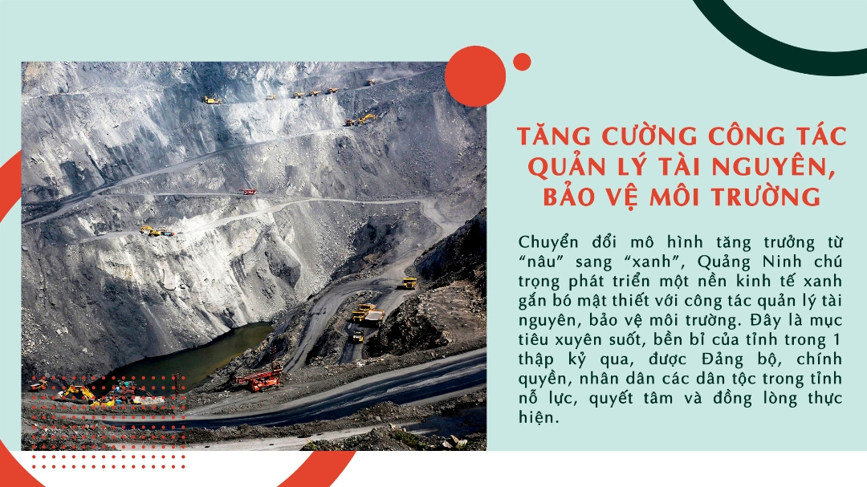
2. SỬ DỤNG HỢP LÍ TÀI NGUYÊN KHOÁNG SẢN

Slide 5
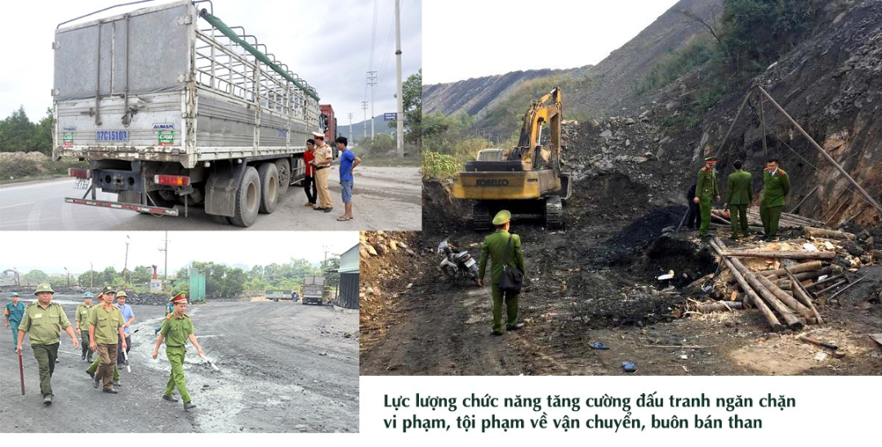
2. SỬ DỤNG HỢP LÍ TÀI NGUYÊN KHOÁNG SẢN

Slide 6
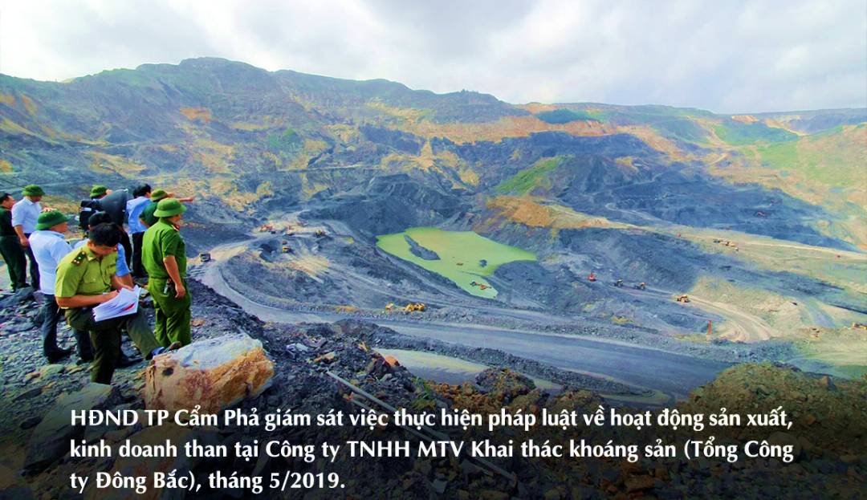
2. SỬ DỤNG HỢP LÍ TÀI NGUYÊN KHOÁNG SẢN

Slide 7
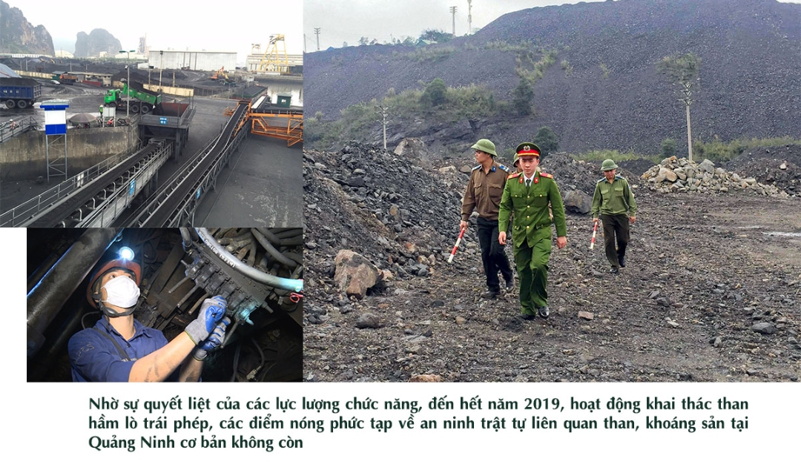
2. SỬ DỤNG HỢP LÍ TÀI NGUYÊN KHOÁNG SẢN

Slide 8



2. SỬ DỤNG HỢP LÍ TÀI NGUYÊN KHOÁNG SẢN
SỬ DỤNG HỢP LÍ TÀI NGUYÊN KHOÁNG SẢN
HIỆN TRẠNG
BIỆN PHÁP
Khoáng sản có vai trò quan trọng.
Nhiều loại chưa được thăm dò, đánh giá đầy đủ tiềm năng và giá trị.
Khai thác quá mức, sử dụng chưa hợp lí.
Công nghệ lạc lậu gây lãng phí tài nguyên, ô nhiễm và hủy hoại môi trường.
Thực hiện nghiêm luật khoáng sản.
Quản lí chặt chẽ.
Tăng tường trách nhiệm của các tổ chức và cá nhân.
Áp dụng công nghệ tiên tiến.
Tìm nguồn vật liệu thay thế.
Sử dụng năng lượng tái tạo.

Slide 9

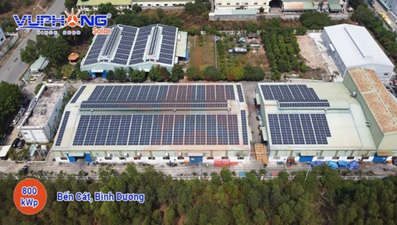

Em có biết?
Tiềm năng phát triển
năng lượng tái tạo tại Việt Nam
Việt Nam có tiềm năng năng lượng tái tạo phong phú:
+ Năng lượng mặt trời: tổng số giờ nắng cao (>2.500 giờ/năm), tổng lượng bức xạ trung bình hàng năm khoảng 230-250 kcal/cm² theo hướng tăng dần về phía Nam.
+ Tiềm năng điện gió: hơn 39% tổng diện tích của nước ta có tốc độ gió trung bình hàng năm ở độ cao 65m lớn hơn 6m/s, tương đương với tổng công suất 512 GW. Đặc biệt, hơn 8% diện tích có tốc độ gió ở độ cao 65m đạt trên 7-8m/s, có thể tạo ra hơn 110 GW.
+ Điện sinh khối, địa nhiệt cũng là những nguồn năng lượng tái tạo có thể khai thác tốt tại Việt Nam.
Một doanh nghiệp sử dụng năng lượng sạch cho hoạt động sản xuất – hệ thống điện mặt trời do Vũ Phong thi công lắp đặt

Slide 10






LUYỆN TẬP
Hoạt động nhóm: 6 nhóm
Chuẩn bị bảng nhóm, bút, xóa bảng
Trả lời các câu hỏi trắc nghiệm
Viết đáp án vào bảng nhóm
Thời gian trả lời mỗi câu: 10s

Slide 11


LUYỆN TẬP
1
Tài nguyên khoáng sản ở nước ta
2
Khoáng sản nào sau đây là khoáng sản năng lượng?
rất hạn chế.
không đa dạng.
khá phong phú
quá nhiều.
Khí đốt.
Đất hiếm.
Bô-xít.
Đồng.

Slide 12
LUYỆN TẬP
3
Khoáng sản nào sau đây là khoáng sản kim loại?
4
Khoáng sản nào sau đây là khoáng sản phi kim loại?
Than đá.
Dầu mỏ.
Đá vôi
Man-gan.
Sắt.
Kim cương.
Vàng.
Chì.

Slide 13
LUYỆN TẬP
5
Phần lớn các mỏ khoáng sản ở nước ta có quy mô
6
Ở nước ta, than đá tập trung chủ yếu ở vùng
vừa và nhỏ.
lớn và rất lớn.
vừa và lớn.
nhỏ và rất nhỏ.
Tây Nguyên.
Đồng bằng sông Hồng.
Tây Bắc.
Đông Bắc.

Slide 14
LUYỆN TẬP
7
Ở nước ta, bô-xít phân bố chủ yếu ở vùng
8
Khoáng sản là nguồn nguyên liệu chính cho ngành
duyên hải.
Tây Nguyên.
đồng bằng
Tây Bắc.
nông nghiệp.
công nghiệp.
dịch vụ
du lịch.

Slide 15
LUYỆN TẬP
9
Nguồn năng lượng nào sau đây là năng lượng sạch?
10
Việc khai thác và sử dụng khoáng sản ở nước ta
Khí đối.
Dầu mỏ.
Than đá.
Mặt Trời.
còn chưa hợp lí.
rất hợp lí.
rất thuận lợi.

Slide 16



VẬN DỤNG
NHIỆM VỤ
1. Lấy ví dụ chứng minh khai thác khoáng sản có ảnh hưởng đến môi trường của nước ta.
2. HS sử dụng internet, tìm hiểu về một nguồn năng lượng thay thế đã được sử dụng ở nước ta và trình bày trước lớp.
Notes:
GV phát PHT cho

Slide 17





VẬN DỤNG
Nhiệm vụ
5 phút làm việc CÁ NHÂN
1. Lấy ví dụ chứng minh khai thác khoáng sản có ảnh hưởng đến môi trường của nước ta .
2. Tìm hiểu về 1 nguồn năng lượng thay thế.
1 phút chia sẻ THEO CẶP
30 giây trình bày TRƯỚC LỚP

Slide 18

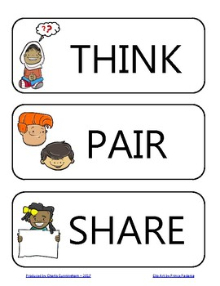

VẬN DỤNG
Kể tên một số loại khoáng sản ở địa phương em?
Các loại khoáng sản đó có ý nghĩa đối với sự phát triển kinh tế của quê hương em như thế nào?
Trình bày trước lớp

Slide 19


HƯỚNG DẪN VỀ NHÀ
1. Làm bài tập và trả lời các câu hỏi cuối bài
2. Tìm hiểu bài mới

Slide 20


